Slide 1

NÁZEV ŠKOLY: Střední odborné učiliště a Základní škola
AUTOR: mgr. Marián Gossányi
NÁZEV: VY_32_INOVACE_07_minimalizace okna
TÉMA SADY: windows 7
DATUM: 27. 01. 2012
ČÍSLO PROJEKTU: CZ.1.07/1.4.00/21.0477
ANOTACE: Materiál je určen pro žáky 7 ročníku, druhého stupně speciálního vzdělávání, jako prezentace a návod při práci s PC.

Slide 2
Minimalizace okna

Slide 3
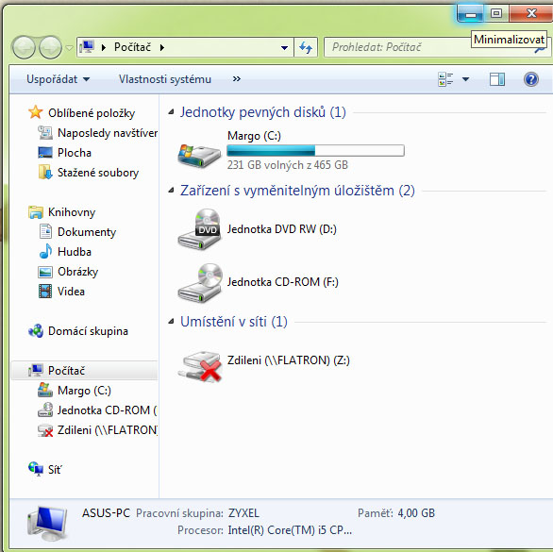
Kliknutím na ikonu minimalizace, okno zmizí.

Slide 4
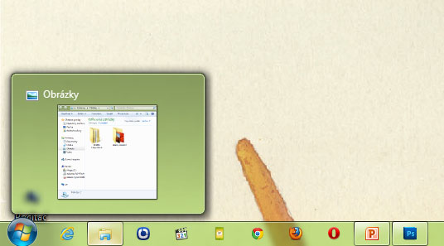
ale dole na hlavním panelu zůstane jeho tlačítko. Okno opětovně zobrazíme kliknutím na jeho tlačítko na hlavním panelu.

Slide 5
Použité zdroje:
vlastní zdroje
KLECH, P., POČÍTAČ kamarád. 1. vyd. Praha: Parta s.r.o., 2009. ISBN 978-80-7320-144-9

